Slide 1

Podpora regenerace bydlení
ze strany MSK
Jan Krkoška
14. 3. 2019

Slide 2
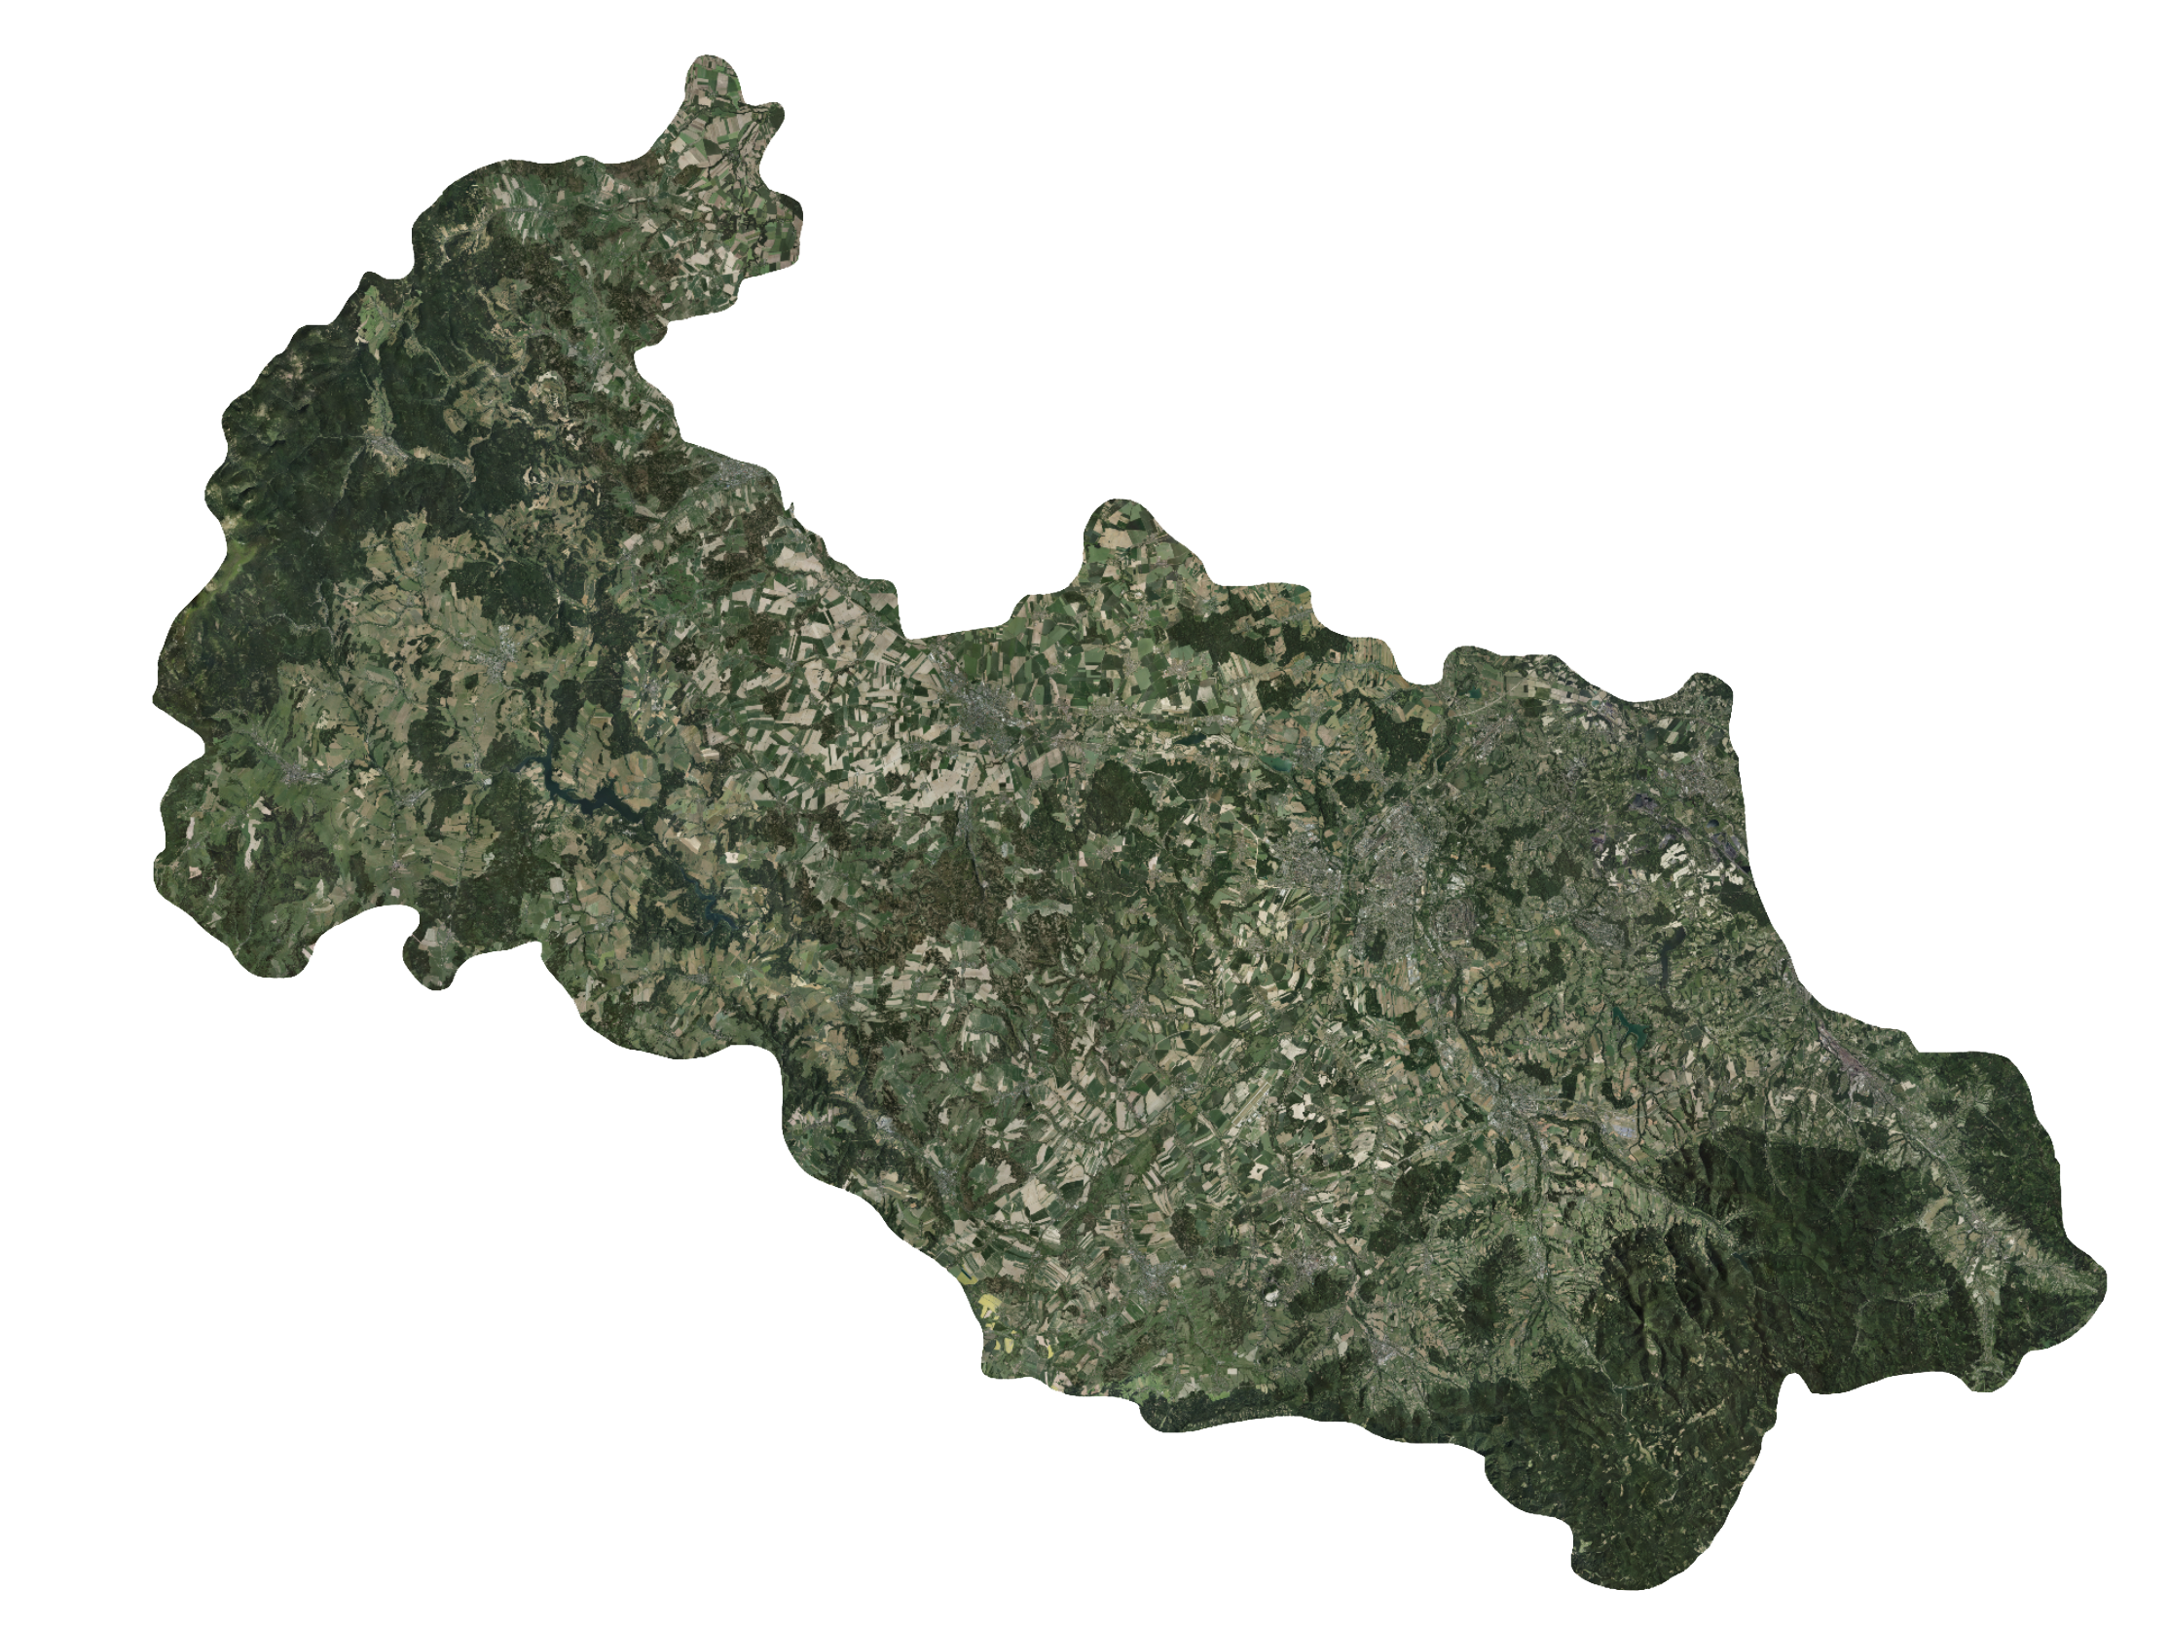
Priority v MSK
2016–2024

Slide 3

Podpora regenerace bytových domů
MSK MÁ ZÁJEM:
Zvýšit atraktivitu regionu a kvalitu života obyvatel MSK
Být krajem, kde lidé zůstávají a kam se vracejí
Vytvářet příznivé podmínky pro kvalitní život
Podpora prostřednictvím:
Evropských zdrojů:
  IROP (SC 2.5 Snížení energetické náročnosti v sektoru bydlení)
Zdrojů MSK:
  Program podpory financování akcí realizovaných v rámci evropských zdrojů
  Program na podporu přípravy projektové dokumentace
  Finanční nástroj JESSICA II

Slide 4
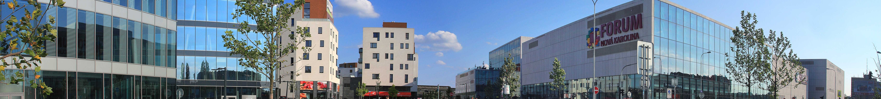
Bytová výstavba v MSK
Notes:
Počet zahájených bytů ve výstavbě v MSK. Zdroj: ČSÚ
Pokles po celosvětové hospodářské krizi.

Slide 5
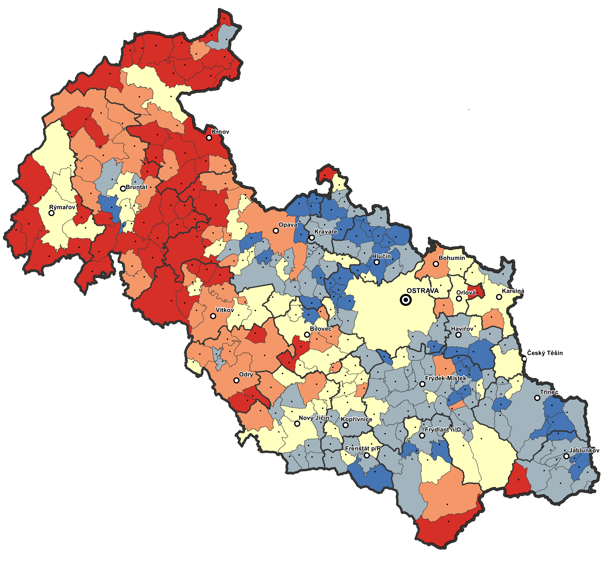
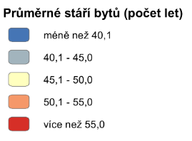
Stáří výstavby
Notes:
Podíl trvale obydlených bytů postavených před rokem 1980. Zdroj: SLDB 2011
Nejstarší byty (přes 40 let) jsou na Krnovsku, Bruntálsku, Odersku a Vítkovsku, kde více než čtvrtina trvale obydleného bytového fondu byla postavena do roku 1945. Na druhé straně správní obvod Orlové a Havířova má téměř výhradně byty, které byly postaveny v letech 1945–1990, a proto je zde nejmladší bytový fond. Poměrně dost obcí v kraji však má bytový fond s výraznou převahou bytů, postavených ještě před koncem 2. světové války. Byty staré v průměru více než 60 let má obec Petrovice na Krnovsku, ale také pět obcí na Bruntálsku. Obecně jsou nejmladší byty v Ostravské aglomeraci (širší vymezení), starší byty na zbytku území, zejména na západě kraje.

Slide 6
IROP
SC 2.5 Snížení energetické náročnosti v sektoru bydlení
Poptávka ze strany obcí a majitelů bytových domů MSK 2 mld. Kč
Z toho byly dosud podpořeny projekty v MSK za 1 mld. Kč
Momentálně běží 3. výzva pro všechny kraje s alokací 3,5 mld. Kč do 20. 11. 2019
Žadatelé: vlastníci bytových domů, bytová družstva, společenství vlastníků jednotek
Rekuperace, vytápění, fotovoltaika, zateplení,…
Notes:
Od spuštění programu jsou evidovány žádosti z MSK za 2 mld.
Z toho bylo podpořeno v MSK za 1 mld. (zbytek nesplnili podmínky žádosti).
Vyjednává se zmírnění podmínek.
Financování 40 % - 60 % ze „svého“.
Nevýhody: zapotřebí mnoho razítek (byrokracie).
Co lze podpořit: Instalaci systému nuceného větrání se zpětným získáváním tepla (rekuperace), instalace solárních fotovoltaických soustav, instalace termických kolektorů, včetně instalace akumulační nádrže, výměnu zdroje tepla pro vytápění, připojení bytového domu k soustavě zásobování tepelnou energií a výměnu předávací stanice, zpracování projektové dokumentace a dalších potřebných dokumentů (DSP, zaměření současného stavu budovy, technický, autorský dozor, zajištění bezp. zdr. při práci), pořízení a instalaci světelných zdrojů do společných prostor a čidla pohybu, zlepšení tepelně-technických parametrů stavebních konstrukcí bytového domu, opatření na ochranu hnízdišť rorýse a úkrytu netopýrů.

Slide 7
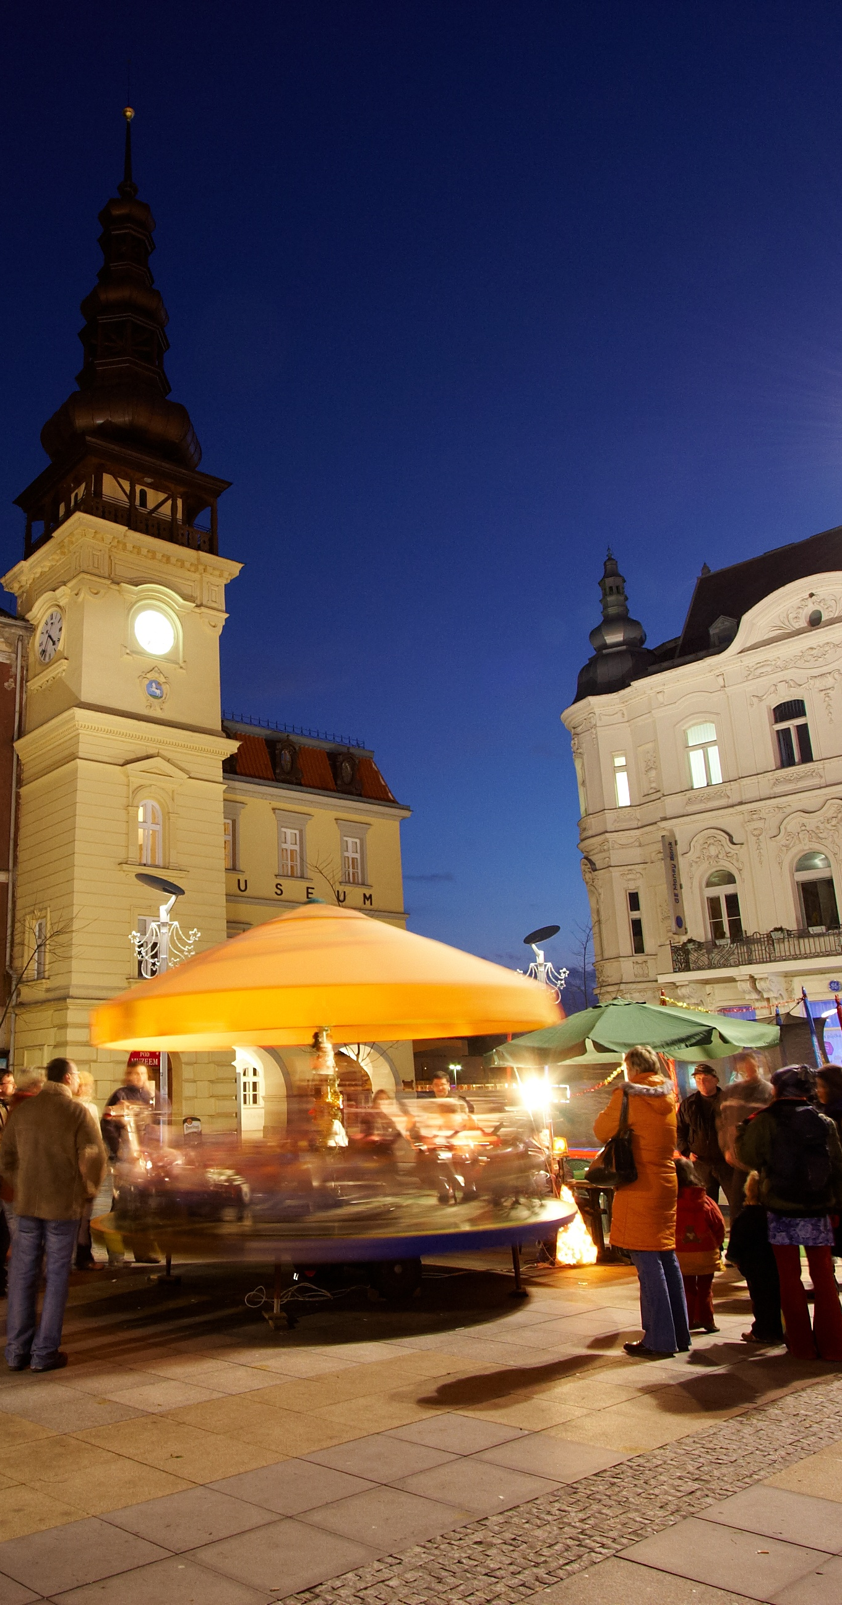
Krajské programy
Možnosti financování z…
Programu na podporu přípravy
projektové dokumentace (zaměřeno na přípravu projektu) – 12,5 mil.
Programu podpory financování akcí realizovaných v rámci evropských zdrojů (vazba na IROP 2.5)
Finančního nástroje JESSICA II – 338 mil.

Slide 8
JESSICA II
 | Oblasti podpory
1. | Bydlení (nové zóny pro bydlení, startovací byty)
2. | Sportovní zařízení
3. | Parkování ve městech (vč. chytrých řešení)
4. | Startovací dílny/kanceláře
5. | Infrastruktura cestovního ruchu
6. | Průmyslové zóny
7. | MS EPC (zateplovačky)
MSK připravuje finanční nástroj JESSICA v MSK
Poskytování zvýhodněných úvěrů na rozvojové projekty obcí, které nejsou dostatečně finančně podporovány v rámci Evropských strukturálních a investičních fondů a národních programů
Předpoklad vyhlášení 26. 3. 2019
Program určen pro obce (mimo statutární města) a svazky obcí se sídlem v MSK
Notes:
Poskytování zvýhodněných úvěrů na rozvojové projekty obcí, které nejsou dostatečně finančně podporovány v rámci Evropských strukturálních a investičních fondů a národních dotačních programů

Slide 9
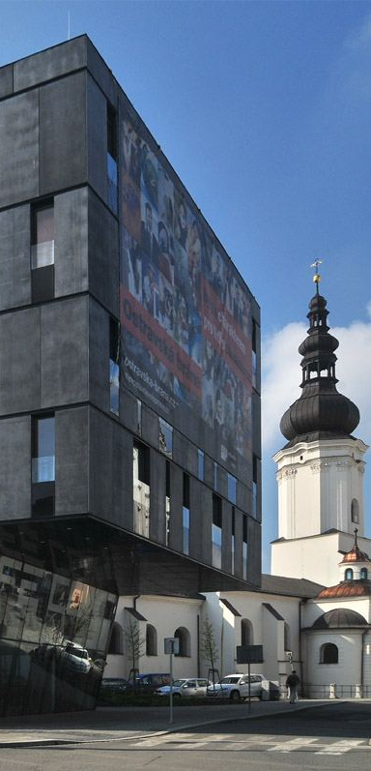
Oblast podpory bydlení
(Nové zóny pro bydlení, startovací byty)
Nové zóny pro bydlení
demolice staveb, výkupy nemovitostí, inženýrské sítě
Následné využití:
- prodej ploch za účelem výstavby rodinných domů,
- výstavba bytových domů => pronájem/prodej bytů
Startovací byty
demolice či rekonstrukce nevyužitých objektů k novému účelu; následné odlišné využití rekonstruovaného/nově vystavěného objektu
Následné využití:
- pronájem místním občanům – senioři, mladé rodiny, aj.

Slide 10
Příklady z praxe
Nové zóny pro bydlení, startovací byty
Nové zóny pro bydlení
Obec vykoupí pozemky, provede případnou demolici stávajících objektů (brownfield), zasíťování, výstavbu bytového domu => prodej nebo pronájem
Startovací byty
Rekonstrukce bývalé „Jednoty“ na startovací byty a následný prodej nebo pronájem cílovým skupinám (rodiny s dětmi,…)

Slide 11
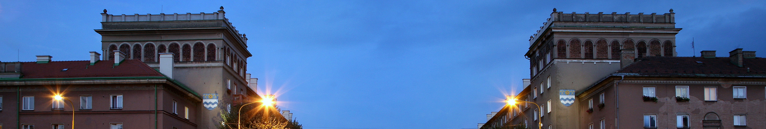
Podmínky pro poskytování úvěru
Minimální výše poskytovaného úvěru: 5 mil. Kč
Maximální výše poskytovaného úvěru: 50 mil. Kč
Úroková sazba: PRIBOR 3M – 50 % (min. 0 %)
Úvěr: max. 100 % uznatelných nákladů projektu
Doba splatnosti: max. 25 let od data rozhodnutí orgánů kraje o poskytnutí úvěru
Možnost předčasných splátek: minimálně 10 % z úvěru
Odložené splátky: 6 měsíců od ukončení realizace, nejpozději však do 3,5 let
(od data rozhodnutí orgánů kraje o poskytnutí úvěru)
Kontakt: Jakub Novák, jakub.novak@msk.cz; Alena Víchová , vichova@msid.cz

Slide 12
Děkuji za pozornost.

